Slide 1
Нейрообразование
Здорового человека и курильщика: постановка проблем

Slide 2
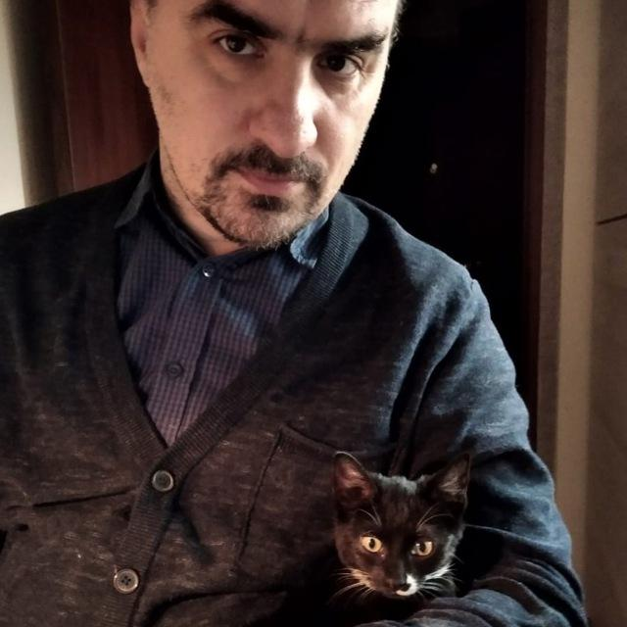
Алексей Паевский
Портал Neuronovosti.Ru
РГ «Нейронет»
Портал Mendeleev.Info
Портал «Российские древности» (russianold.ru)
Портал «Живая история науки» (sciencehistory.online)
Блог истории медицины
Российское географическое общество
Российское химическое общество
Порталы Indicator.Ru/Inscience.News
Центр компетенций НТИ «Новые и мобильные источники энергии» при ФИЦ ПХФ и МХ РАН
ФИЦ ПХФ и МХ РАН
Проектный офис Десятилетия наук и технологий
aspasp@yandex.ru https://vk.com/damantych
https://t.me/damantych75
https://t.me/scienceblogger

Slide 3
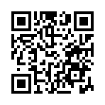
scienceblogger
damantych75

Slide 4
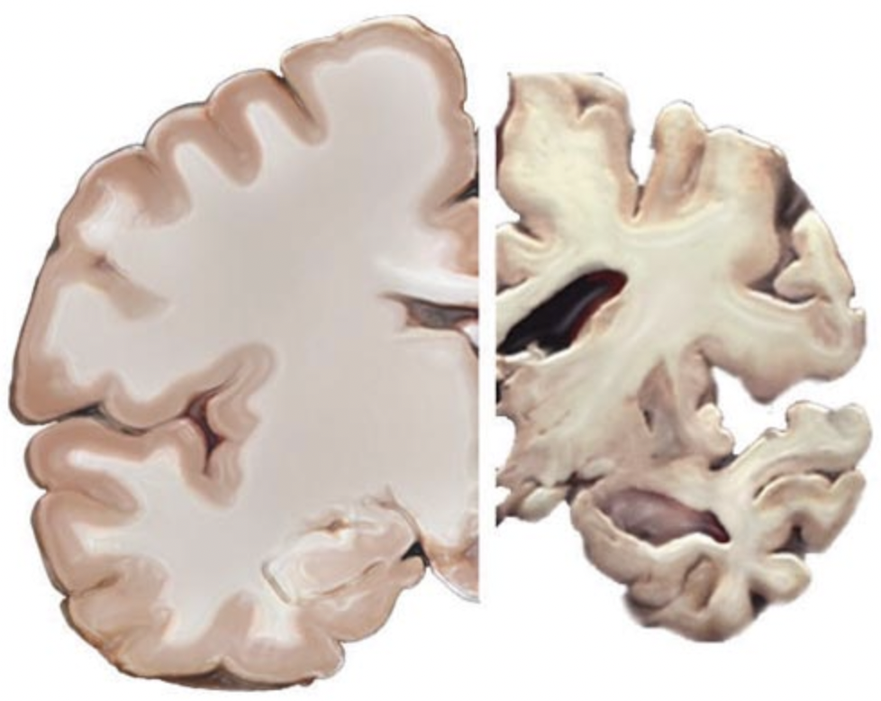
Нейрообразование
Здорового человека
Курильщика

Slide 5
Что такое нейрообразование?

Slide 6
Что такое нейрообразование?
Educational neuroscience
Education in neuroscience

Slide 7
Проблема 1: нейропурга
Нейро + … = круто!

Slide 8
Проблема 1: нейропурга
НЕЙРОКОУЧИНГ
НЕЙРОТРЕНИНГ НЕЙРОКЛАССЫ НЕЙРОКИНО

Slide 9
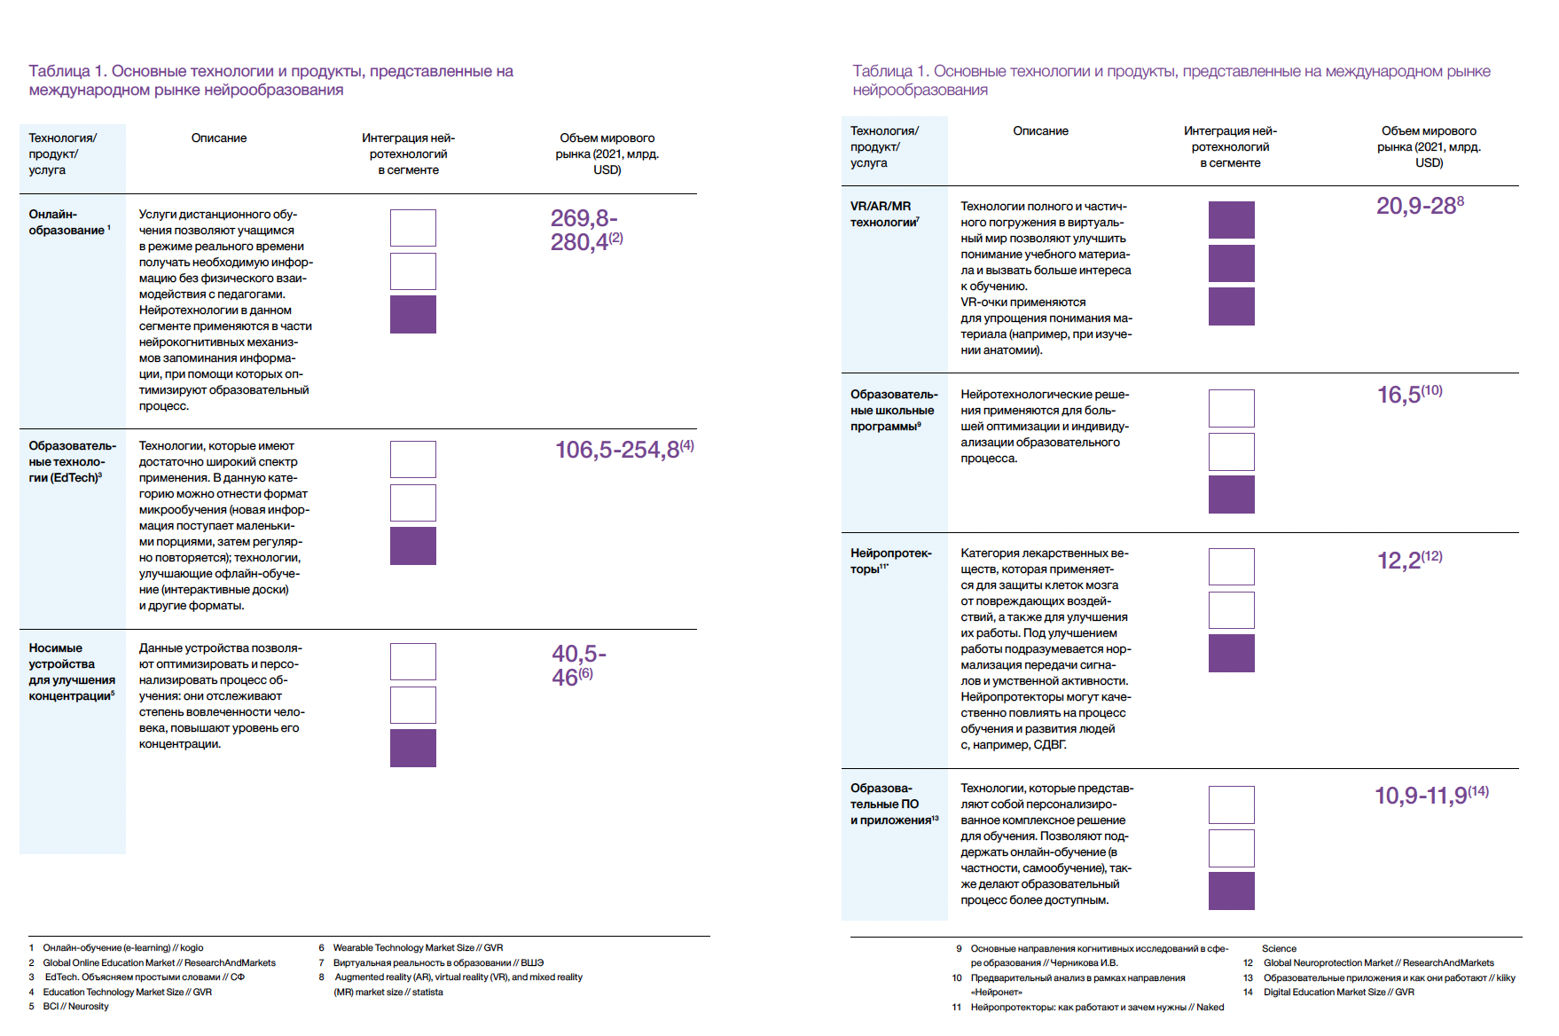

Slide 10
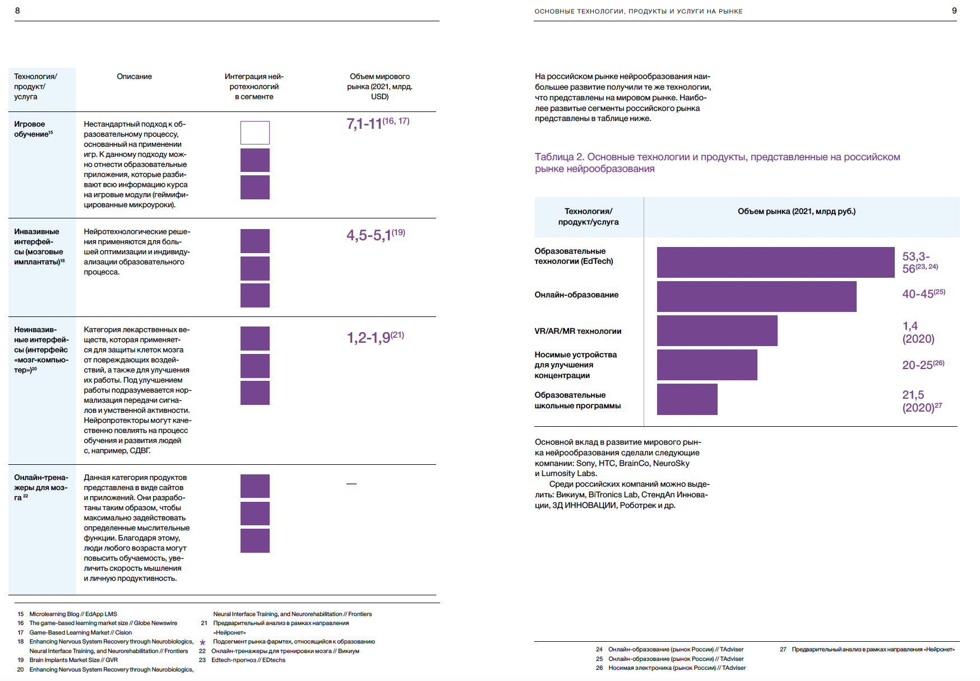

Slide 13
Проблема 2. Цели
Нейронауки: «Естественные»
Педагогика:
«Искусственные»

Slide 14
Проблема 3. «Вертикальная»
РАЗНЫЙ УРОВЕНЬ АНАЛИЗА и категорий

Slide 15
Проблема 4. «Горизонтальная» или трансляционная
Как перенести знания о мозге

Slide 16
Проблема 5. Нейромифы

Slide 17
Миф 1: наш мозг работает на 10%

Slide 18
Миф 2: нервные клетки не восстанавливаются

Slide 19
Миф 3: чем больше мозг, тем умнее человек

Slide 20
Миф 3: чем больше мозг, тем умнее человек
Анатоль Франс: 1017 грамм
Альберт Эйнштейн 1230 грамм
Иван Тургенев: 2012 грамм
Один идиот: 2850 грамм

Slide 21
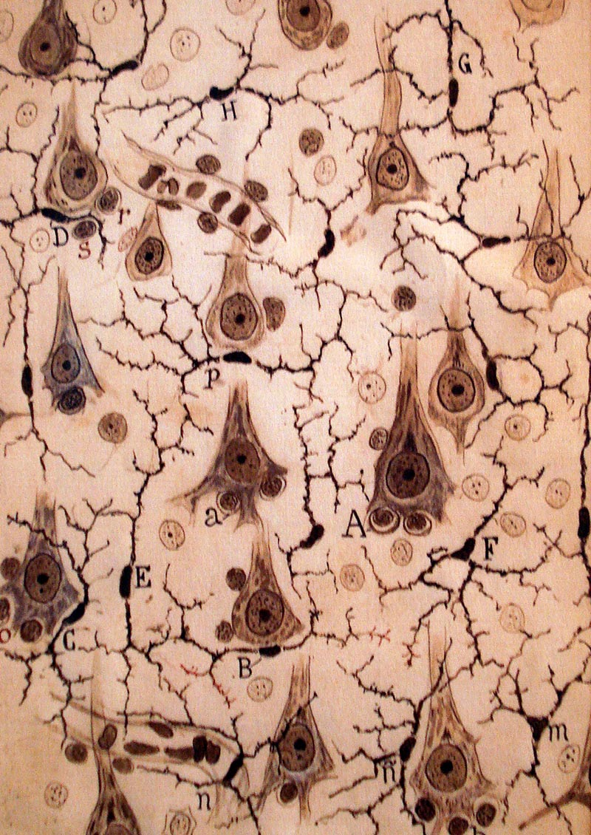
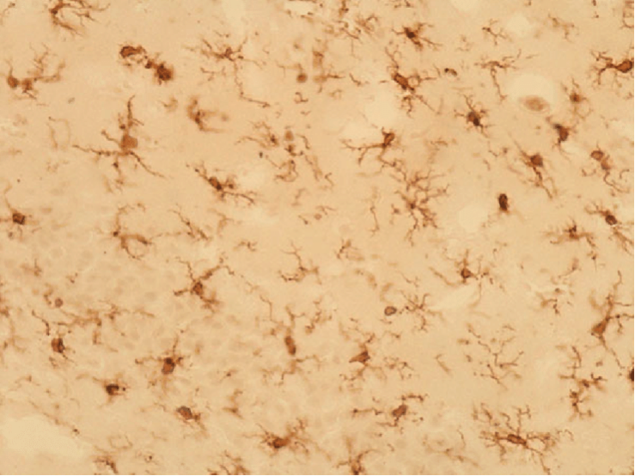
Миф 4: для когнитивных способностей имеют значение только нейроны

Slide 22
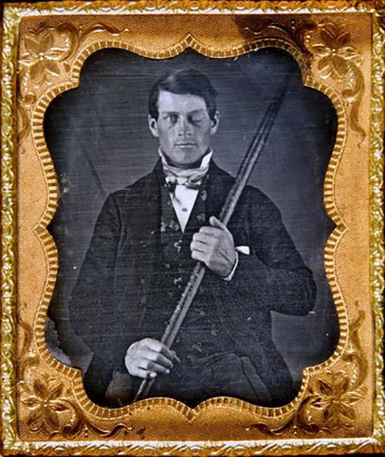
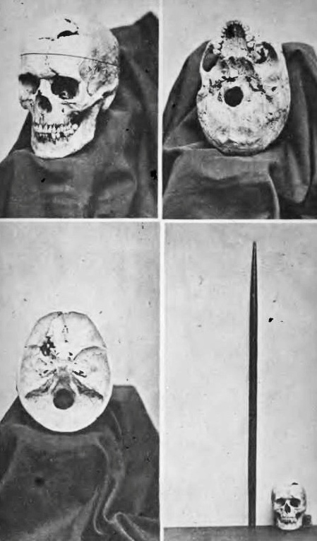
Миф 5: если мозг получает сквозное ранение, человек погибает

Slide 23
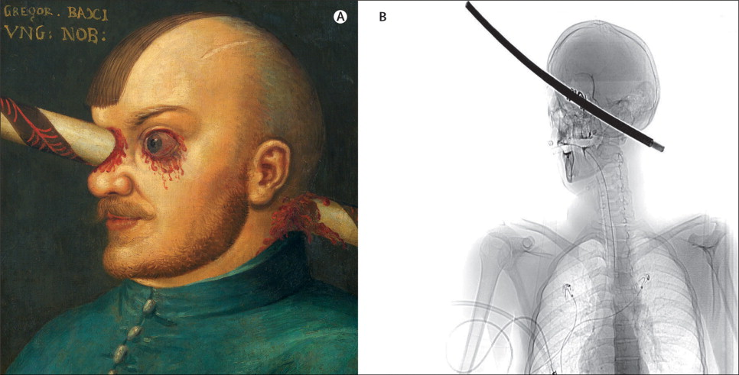
Миф 5: если мозг получает сквозное ранение, человек погибает

Slide 24
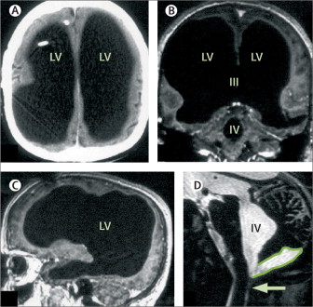
Миф 6: при отсутствии части мозга утрачивается функция

Slide 25
Миф 7: всем управляет только один мозг
http://www.jneurosci.org/content/early/2018/05/28/JNEUROSCI.3489-17.2018
Human Gut Bacteria Are Sensitive to Melatonin and Express Endogenous Circadian Rhythmicity, PLOS ONE, 2016

Slide 26
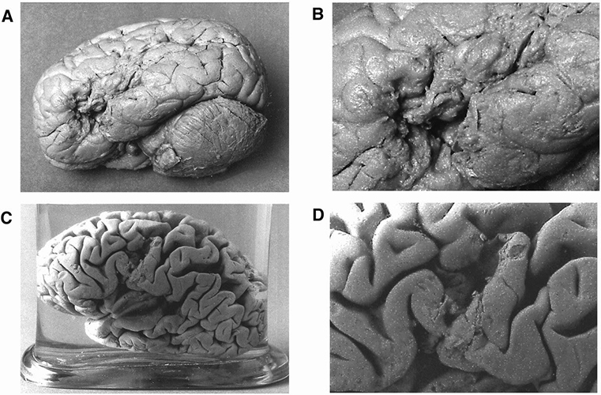
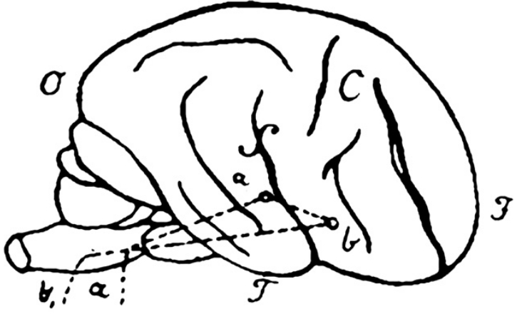
Миф 8: за обработку речи отвечают только зоны Брока и Вернике

Slide 27
Миф 9: мужской и женский мозг сильно отличаются

Slide 28
Миф 10: Существуют «правополушарные» и «левополушарные» люди

Slide 29
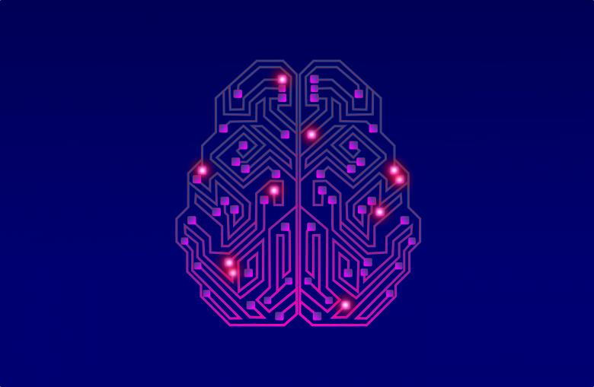
Миф 11: Мозг подобен компьютеру

Slide 30
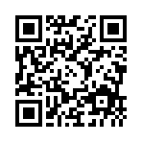
Нейроновости – каждый день!
http://neuronovosti.ru
https://t.me/neuronovosti
https://vk.com/neuronovosti

Slide 31
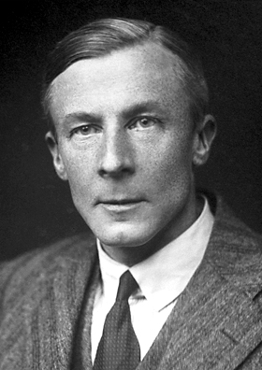
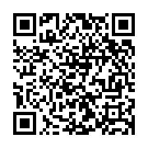
История нейронаук в биографиях

Slide 32
Алексей Паевский
Портал Neuronovosti.Ru
РГ «Нейронет»
Портал Mendeleev.Info
Портал «Российские древности» (russianold.ru)
Портал «Живая история науки» (sciencehistory.online)
Блог истории медицины
Российское географическое общество
Российское химическое общество
Порталы Indicator.Ru/Inscience.News
Центр компетенций НТИ «Новые и мобильные источники энергии» при ФИЦ ПХФ и МХ РАН
ФИЦ ПХФ и МХ РАН
Проектный офис Десятилетия наук и технологий
aspasp@yandex.ru https://vk.com/damantych
https://t.me/damantych75
https://t.me/scienceblogger

Slide 33
scienceblogger
damantych75

